Slide 1





יום הזיכרון ה־31
לרצח ראש הממשלה ושר הביטחון
יצחק רבין
בעת מחלוקת
מתווכחים באחריות
ערכת פעילות לכיתות ז'–י״ב

Slide 2
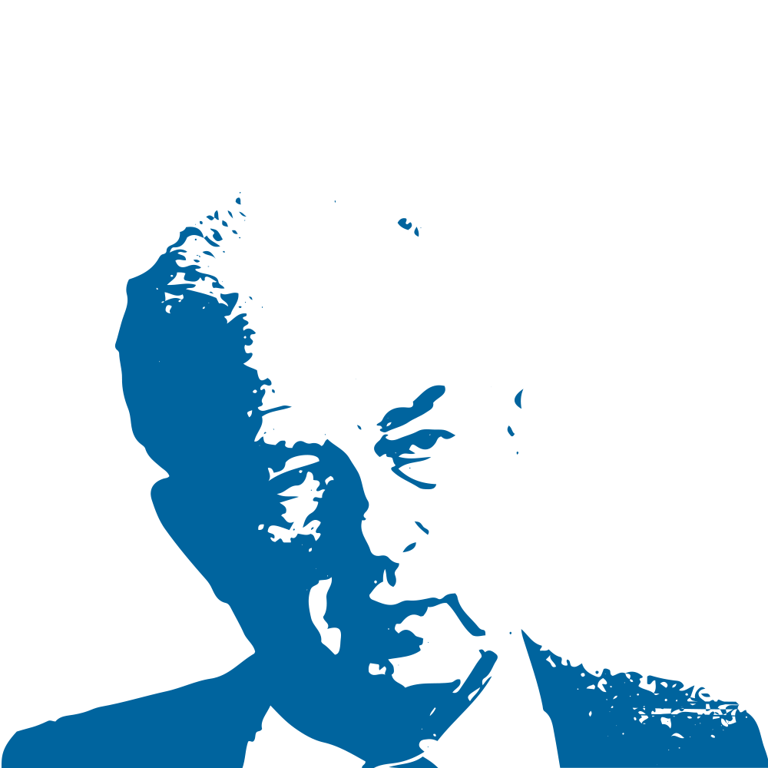
הקדמה
בחברה יהודית ודמוקרטית, מגוונת ומרובת־תרבויות כמו החברה הישראלית, מחלוקות הן חלק טבעי, חיוני ומפרה של החיים המשותפים. הן מבטאות ריבוי של השקפות עולם, זהויות, ערכים ואינטרסים ואת רצונם של אזרחיות ואזרחים להשתתף בעיצוב המרחב הציבורי ועתידם.
קיומה של מחלוקת מבטאת מעורבות, אכפתיות ורצון להשמיע קול ולהשפיע. אולם, כאשר מחלוקת רעיונית או פוליטית אינה מנוהלת באחריות או חורגת מגבולות השיח הדמוקרטי, היא מאיימת על חוסנה של החברה ועל התשתית הדמוקרטית המאפשרת את קיומה של המחלוקת עצמה. רצח ראש הממשלה יצחק רבין הוא תזכורת כואבת למחירה של הידרדרות ממחלוקת פוליטית נוקבת לאלימות ולערעור יסודות התורה, החוק והדמוקרטיה.
השנה יצוין יום הזיכרון לרצח ראש הממשלה ושר הביטחון יצחק רבין, ימים ספורים לפני הבחירות הכלליות. סמיכות זו מעניקה ליום הזיכרון משמעות מיוחדת, שכן מטבעה, מערכת הבחירות מחדדת מחלוקות, מעצימה את השונות הקיימת ממילא בשיח הציבורי ומעמידה במבחן את יכולתה של החברה הישראלית לנהל באופן אחראי מחלוקת – חריפה ככל שתהיה.
אחת ממשימותיה המרכזיות של מערכת החינוך, בפרט בעת הזו, היא לחזק את האמון הבין־אישי והחברתי ולהעניק לתלמידות ולתלמידים כלים להקשבה, לחשיבה ביקורתית, לראיית מורכבות ולניהול אחראי של מחלוקת.

Slide 3
מטרות
להבין כי מחלוקת היא חלק טבעי ולגיטימי מחיים בחברה יהודית ודמוקרטית.
להבחין בין שאלת הלגיטימיות של השיח לבין שאלת האחריות באופן ניהולו, ולזהות מצבים שבהם נחצים גבולות בשיח הדמוקרטי.
לתרגל הקשבה לעמדה שונה והבעת עמדה באופן ברור, מנומק ומכבד.
לפתח יכולת להתמודד עם אי־הסכמה ולנהל מחלוקת בלי לבטל את האחר או לקטוע את השיח.
לגבש כללים מעשיים לניהול אחראי של מחלוקת בכיתה, ברשת ובמרחב הציבורי.
להעמיק במשמעותו של יום הזיכרון הממלכתי לרצח ראש הממשלה ושר הביטחון יצחק רבין באמצעות הקישור בין זיכרון הרצח לבין המחויבות לנהל מחלוקת פוליטית ללא אלימות.

Slide 4
בעת מחלוקת
ערכת הפעילות
ערכה זו כוללת מגוון פעילויות. מומלץ לעבור עליהן מבעוד מועד ולבחור מתוך ההיצע את הפעילויות ההולמות ביותר את כיתתך: תואמות את אופי הכיתה, את רוח בית הספר ואת המשאבים העומדים לרשותך.
הערכה בנויה במצגת PowerPoint כדי לאפשר התאמה של השיעור לצרכי הכיתה.
יש להוריד את המצגת למחשב לשמור עותק מותאם ולמחוק או להסתיר את השקופיות שאינן נדרשות לשיעור.
במצגת מופיעים שני סוגי שקופיות:
שקופיות כחולות, המיועדות למורה וכוללות הנחיות להובלת הפעילות, שאלות לדיון ודגשים פדגוגיים. מומלץ שלא להקרין אותן לתלמידות ולתלמידים.
שקופיות לבנות, המיועדות להקרנה בכיתה ומשמשות חלק מן הפעילות עם התלמידות והתלמידים.
לקראת השיעור מומלץ להשאיר במצגת המיועדת להקרנה רק את השקופיות הלבנות השייכות לפעילויות שנבחרו.
* משך הפעילות משתנה בהתאם לבחירות הפדגוגיות של המורה בכיתה.

Slide 5
בעת מחלוקת
תוכן ערכת הפעילות
זמן | שכבת גיל | פעילות
משתנה* | ז׳–י״ב | פעילות פתיחה: יצחק רבין
15–25 דקות | ז׳–י״ב | מדרש כרזה
35–45 דקות | ז׳–י״ב | תרבות המחלוקת
45 דקות | י׳–י״ב | מן המחלוקת אל הוויכוח
משתנה* | ז׳–י״ב | בעת מחלוקת: מתווכחים באחריות

Slide 6
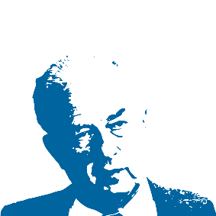

יצחק רבין, יליד ירושלים, חניך בית הספר החקלאי כדורי, חייל ומפקד בפלמ"ח ובצה"ל, רמטכ"ל הניצחון במלחמת ששת הימים, שגריר ישראל בארצות הברית, ראש הממשלה בזמן מבצע אנטבה, חותם הסכם השלום עם ירדן והסכם הביניים עם הפלסטינים.
נרצח בידי מתנקש יהודי על רקע אידאולוגי ופוליטי.
הדי שלוש היריות שנורו אז, בכיכר, במוצאי שבת, י"ב בחשוון תשנ"ו, 4.11.1995,
עדיין נשמעים בעוצמה רבה.
לצפייה בסרט על חייו ומותו של יצחק רבין

Slide 7
למורה
בשקופיות 7–12 יש התייחסות לציטטות של יצחק רבין,
אשר רלוונטיות גם היום, שלושים ואחת שנים אחרי מותו.
ציטטות אלה יאפשרו לתלמידים להכיר את העמדות, התפיסות והערכים שהנחו את יצחק רבין כראש ממשלה בין השנים 1992–1995, וכן לבחון את הזיקה בין המסרים העולים מהן לבין החברה והמדינה הישראלית היום.
{מומלץ לבחור שניים עד שלושה ציטוטים בהתאם למטרת השיעור ולזמן העומד לרשות המורה}

Slide 8
אנחנו נמצאים בימים אלה באחת השעות הגורליות והחשובות ביותר [...] בעיצומו של תהליך עיצובו של העם היהודי ועיצובה של המדינה לדורות.
זוהי שעה של התחבטויות קשות, גם ויכוחים סוערים, אבל חשוב שנדע [...] לנגד עינינו תמיד המימרה העתיקה: 'כל ישראל ערבים זה לזה' [...] וגורל אחד משותף לכולנו.
(יצחק רבין, 1994)
  מה דעתכם על הדברים שאמר יצחק רבין לפני שלושים ושתיים שנים?
  האם הם מתאימים גם לימים אלה? מדוע?
  במה מסייעת הידיעה או ההבנה ש"גורל אחד משותף לכולנו"?

Slide 9
גם אם אין רואים עין בעין, גם אם יש חילוקי דעות ובלבד שהם אינם בבחינת 'ייהרג ובל יעבור', גם אם יש הבדלים וניואנסים, טוב וחשוב להתווכח, אבל גם לחרוק שיניים, לנשוך שפתיים ולהמשיך יחד, כדי להגיע למטרה המשותפת...
(יצחק רבין, 1993)
  מהי אותה "מטרה משותפת" שעליה מדבר יצחק רבין?
  האם מטרה זו רלוונטית גם היום, בשנת 2026?
  האם גם לדעתכם צריך "לחרוק שיניים, לנשוך שפתיים, להמשיך יחד" כדי להשיגה? מדוע?

Slide 10
בנאומו בטקס קבלת פרס נובל לשלום, אמר יצחק רבין:
[...] כשם שאין טביעות אצבעות הדומות בעולם, כך בני האדם שונים. כך גם המדינות [...] ואולם יש מסר אוניברסלי אחד שיכול לחבוק עולם ומלואו, שיכול להיות משותף למשטרים שונים, לגזעים שאינם דומים, לתרבויות זרות, אחת לרעותה. זהו המסר ההולך עם העם היהודי כבר אלפי שנים, ולידתו בספר הספרים שהוריש עמנו לכל בני תרבות [...] קדושת החיים.
  מהיכרותכם עם סיפור חייו של יצחק רבין: אילו בחירות שבחר ופעולות שביצע ביטאו את ערך קדושת החיים?
  אילו בחירות ופעולות של בני אדם ומדינות יכולות לסייע בשימור ערך זה?

Slide 11
בנאומו האחרון, ביום שבת, 4.11.1995 בכיכר מלכי ישראל, אמר יצחק רבין:
אלימות היא כרסום יסוד הדמוקרטיה הישראלית. יש לגנות אותה, להוקיע אותה, לבודד אותה. זו לא דרכה של מדינת ישראל.
בדמוקרטיה יכולות להיות מחלוקות, אך ההכרעה תהיה בבחירות דמוקרטיות.
  מה דעתכם על המשפט הזה? מהי עמדתו של יצחק רבין לגבי מחלוקות?
  מה הכוונה במשפט "אלימות היא כרסום יסוד הדמוקרטיה"?

Slide 12

מדרש כרזה
שאלות לדיון לבחירת המורה
מה רואים בכרזה?
מדוע לדעתכם הוחלט לעסוק השנה בנושא "בעת מחלוקת: מתווכחים באחריות"? כיצד נושא זה מתקשר למציאות חיינו?
אילו מחשבות הכרזה מעוררת?
איזה מסר מעבירה הכרזה?
מה לדעתכם משמעות הייצוגים הגרפיים המופיעים בכרזה?

Slide 13
מדרש כרזה
שאלות לדיון לבחירת המורה
7. על אילו עוד נורמות התנהגות ראוי לשמור בעת מחלוקת?
8. מה לדעתכם הקשר בין הכרזה לבין יום הזיכרון לרצח יצחק רבין?
9. איזה מסר מעבירה הכרזה לגבי תפקיד האזרחים בישראל?
10. איזה מסר מעבירה הכרזה לגבי החברה הישראלית,
בהווה ובעתיד?

Slide 15
(מומלץ לתלמידי ותלמידות חט"ב וחט"ע)
תרבות המחלוקת
למורה
פתיחה (5–10 דקות)
המורה תציג את השקף ובו הביטויים:
תרגיל חילוק
תוכנית החלוקה
סלע המחלוקת
חולק עליך, אחי!
אנחנו שותפים, אחלוק איתך את כל מה שיש לי
חלקת אדמה
מחלקת חינוך
ותשאל:
מהו המכנה המשותף לכל המילים והביטויים המופיעים בשקף?
לאחר איסוף מספר תשובות, תסמן המורה את המילים הרלוונטיות ותחשוף או תדגיש על גבי הלוח את השורש המשותף לכל הביטויים: ח.ל.ק.
-1-

Slide 16
(מומלץ לתלמידי ותלמידות חט"ב וחט"ע)
תרבות המחלוקת
למורה
פתיחה
אנו מציינים היום את יום הזיכרון הממלכתי לרצח ראש הממשלה ושר הביטחון יצחק רבין. לפני שלושים ואחת שנים נרצח יצחק רבין בידי מתנקש יהודי, שחלק על דרכו הפוליטית והתנגד למהלכים שהוביל.
הנושא שבו נעסוק היום הוא ״בעת מחלוקת״. גם כיום אנו חיים בחברה שיש בה מחלוקות עמוקות. מחלוקת היא חלק טבעי מחייה של חברה יהודית ודמוקרטית, אך רצח יצחק רבין מזכיר לנו שאופן ניהולה עלול לחצות את גבולות השיח הדמוקרטי ולהידרדר לדה־לגיטימציה, להסתה ולאלימות.
ניתן לאמר:
כדי להבין כיצד ראוי לנהל מחלוקת, נתחיל דווקא מהמילה עצמה. המילים והביטויים שהוצגו בשקף נגזרו כולם מן השורש ח.ל.ק – וכך גם המילה מחלוקת.
-2-

Slide 17
מהו המכנה המשותף לכל המילים והביטויים המופיעים בשקף?
  סלע המחלוקת
  תרגיל חילוק
  חולק עליך אחי!
  תוכנית החלוקה
אנחנו שותפים, אחלוק איתך את כל מה שיש לי
  מחלקת חינוך
  חלקת אדמה

Slide 18
תרבות המחלוקת
למורה
גוף המערך (10–15 דקות)
המורה תשאל:
חישבו על היממה האחרונה. כמה מחלוקות ניהלתם במהלכה? עם מי ובאיזה נושא?
המורה תאסוף את תשובות התלמידים והתלמידות ותכתוב אותן על הלוח באמצעות טבלה:
המורה תשאל:
מה ניתן ללמוד על מקומה של המחלוקת בחייכם?
-3-
כמה מחלוקות ניהלתי ביממה האחרונה? | עם מי? | באיזה נושא?

Slide 19
תרבות המחלוקת
כמה מחלוקות ניהלתי ביממה האחרונה? | עם מי? | באיזה נושא?

Slide 20
תרבות המחלוקת
למורה
המורה תשאל:
מה הקשר, לדעתכם, בין השורש ח.ל.ק לבין המילה ״מחלוקת״?
מה בעצם ״מתחלק״ כאשר נוצרת מחלוקת?
למורה:
התלמידים עשויים להציע שלל תשובות, וביניהן:
הדעות מתחלקות; הקבוצה נחלקת למחנות; אנשים תופסים חלקים שונים של אותה המציאות; דבר שהיה משותף כבר אינו מוסכם על כולם; לפעמים גם היחסים בין האנשים נפגעים או ״נחתכים״.
תשובות התלמידים יסייעו במעבר לפעילות הבאה:
-4-

Slide 21
תרבות המחלוקת
למורה
המורה תבקש מהכיתה להתחלק לקבוצות של ארבעה–חמישה תלמידים.
כל קבוצה תקבל מהמורה כרטיסיות שעליהן הביטויים הבאים:
המורה תבקש מהקבוצות לנסות ולמיין את הביטויים לשלוש קבוצות על בסיס מיון כלשהו (מבלי להציע עזרה במציאת בסיס המיון).
בתום 5–7 דקות, תבקש המורה מכל קבוצה לבחור נציג שיציג את תוצרי הקבוצה.
בתום ההצגה במליאה, ניתן להציג את הטבלה הבאה ולומר:
הינה מיון שחשבתי עליו, מה דעתכם?
-5-
סלע מחלוקת
לקחת
חלק
מחלקה בארגון
לחלוק חוויה
הדעות חלוקות
להתחלק לקבוצות
לחלוק מרחב
חלקי השלם
שנוי במחלוקת
לחלוק אחריות
חלוקת העוגה
לחלוק על דעה

Slide 22
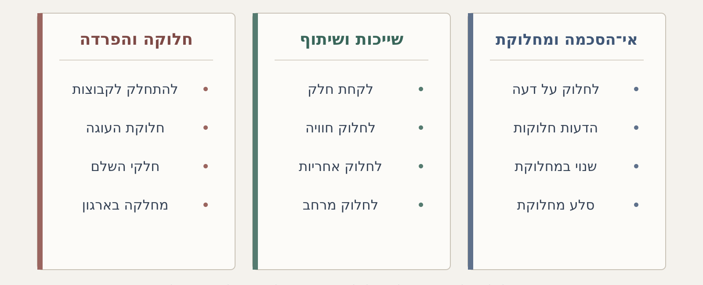
תרבות המחלוקת

Slide 23
תרבות המחלוקת
למורה
המורה תשאל:
מה ניתן לדעתכם ללמוד על המושג מחלוקת, על בסיס המילים והביטויים הרבים שניתן ליצור
מהשורש ח.ל.ק וההצעות למיון שמצאתם?
בתום תשובות התלמידים ולפני מעבר לפעילות הבאה, ניתן לסכם:
אנחנו יכולים להיות חלקים שונים, לחלוק זה על זה, ובכל זאת לקחת חלק באותו מרחב ולחלוק חיים משותפים.
אפשר לחלוק על האחר, לחלוק איתו את המרחב, ולהישאר חלק מאותו שלם.
השלם המשותף אינו מחייב אחידות. הוא המסגרת האזרחית והדמוקרטית שבתוכה מתקיימים ההבדלים.
מכאן, נובעת האחריות שלנו בעת מחלוקת: לא רק לשאול מה מותר לנו לומר, אלא גם כיצד אנחנו בוחרים לנהל את המחלוקת עם מי שממשיך לחלוק איתנו אותו מרחב ואותו בית משותף.
המורה תנחה:
בואו נבדוק האם זה מתיישב עם היום־יום שלכם. נחזור לטבלת המחלוקות שניהלתם ביממה האחרונה וננסה להבין לגבי כל מחלוקת שתוארה:
-6-

Slide 24
כיצד נפתרה המחלוקת אם בכלל?
האם נשארתם חלק מאותו מרחב?
האם נותרתם חלק מאותו שלם?
מדוע זה כך?
מסקנה: אפשר לחלוק עם אדם ואפשר לחלוק עליו בו־זמנית.
בנאומו משנת 1994, התייחס לכך יצחק רבין כשאמר:
זוהי שעה של התחבטויות קשות, גם ויכוחים סוערים, אבל חשוב שנדע [...] גורל אחד משותף לכולנו.

Slide 25
(מומלץ לתלמידי ותלמידות חט"ע)
מן המחלוקת אל הוויכוח ומהוויכוח אל האחריות
למורה
תרגיל (10–15 דקות)
הכיתה תסודר בחצי גורן, מול הלוח. על הריצפה דפי 4A ועליהם הכיתוב:
"מתלבט/ת", "תלוי בנסיבות"
המורה תנחה את התלמידים להקשיב לכל משפט עמדה שהיא מקריאה:
תלמידים שמסכימים עם משפט העמדה, מתבקשים לקום. תלמידים המתנגדים לו, מתבקשים לשבת. תלמידים מתלבטים, ירימו שלט מתאים מהרצפה.
משפטי העמדה:
כדאי לבטל את שיעורי הבית מחטיבת הביניים ואילך.
יום הלימודים צריך להתחיל שעה מאוחר יותר.
חופשת הקיץ צריכה להיות ארוכה יותר.
יש לאפשר להיבחן עם חומר פתוח.
מומלץ לשאול:
מה ניתן ללמוד מהתרגיל עליכם ועל הנושאים שעלו ממשפטי העמדה?
האם הופתעתם מהעמדות שהביעו חבריכם לכיתה? מדוע?
-7-

Slide 26
מן המחלוקת אל הוויכוח ומהוויכוח אל האחריות
למורה
המורה תמשיך להקריא משפטי עמדה, עדיין כאלה הקשורים בהוויה הבית־ספרית.
בתום כל משפט, יקומו המסכימים עימו והמתלבטים ירימו שלט מתאים.
יש לאסור שימוש בטלפונים גם בזמן ההפסקות.
תלמידים צריכים להשתתף בקביעת כללי בית הספר.
במקרה של הפרת משמעת חמורה מותר להעניש כיתה שלמה.
ציונים הם הדרך הטובה ביותר להעריך למידה.
המורה תאפשר לכמה תלמידים החושבים שונה זה מזה, להסביר אחד או שניים מהמשפטים ולהגיב זה לזה.
המורה תקריא משפטי עמדה המעוררים מתח בין ערכים:
-8-

Slide 27
מן המחלוקת אל הוויכוח ומהוויכוח אל האחריות
למורה
חשוב יותר לשמור על אחדות הקבוצה מאשר לומר כל מה שאני חושב/ת.
יש דעות שאסור לתת להן מקום בשיח.
כל עוד אדם אינו נוקט אלימות, מותר לו לומר כל דבר.
כאשר הרוב קיבל החלטה, המיעוט צריך להפסיק להתנגד לה.
כשאני בטוח/ה שאני צודק/ת, האחריות שלי היא לשכנע את האחר.
אפשר לכבד אדם גם כאשר איני מכבד/ת את עמדתו.
ויכוח חריף יכול לחזק את הקשר בין אנשים.
תפקידו של מנהיג הוא לא למצוא חן אלא לנווט את הציבור לעבר מסלול חיים טוב יותר.
כדאי לאפשר לכמה תלמידים החושבים שונה זה מזה, להסביר אחד מהמשפטים שעורר סערה, ולהגיב זה לזה.
-9-

Slide 28
מן המחלוקת אל הוויכוח ומהוויכוח אל האחריות
למורה
כאשר השיח הופך לוויכוח, תעצור המורה את הפעילות ותאמר:
לפני רגע רק עמדנו או נשארנו לשבת כתגובה למשפטי עמדה שונים. בדקות האחרונות האווירה השתנתה. מה קרה? מה הביא לשינוי?
שאלות מנחות:
מתי רק הבענו עמדות שונות?
באיזה רגע נוצרה מחלוקת?
מתי המחלוקת הפכה לוויכוח?
מה גרם לכם לרצות להסביר את עמדתכם?
מה גרם לכם לרצות להגיב לדברי הצד האחר?
האם הקשבתם לאחר כדי להבין את עמדתו? או בגלל סיבה אחרת?
האם מישהו שינה את עמדתו בעקבות הדברים ששמע?
האם העובדה שלא שיניתם את דעתכם אומרת שהוויכוח נכשל?
-10-

Slide 29
מן המחלוקת אל הוויכוח ומהוויכוח אל האחריות
למורה
על בסיס תשובות התלמידים, תבנה המורה על הלוח את המהלך:
-11-
ויכוח
מחלוקת
עמדות שונות
משפט עמדה
המורה תשאל את התלמידים מה המשמעות של כל מושג וכיצד הוא שונה מאחרים, או תעבור להמשגה בעצמה:
עמדה – מה שאני חושב/ת בנוגע לשאלה מסוימת.
מחלוקת – מצב שבו מתקיימות עמדות שונות כלפי אותה שאלה.
ויכוח – מפגש מילולי בין העמדות: הצדדים מסבירים, מנמקים, מגיבים ולעיתים מנסים לשכנע.

Slide 30
מן המחלוקת אל הוויכוח ומהוויכוח אל האחריות
למורה
המורה תשאל: מדוע אנשים מתווכחים? מה הם מבקשים להשיג באמצעות הוויכוח?
המורה תאסוף תשובות, ולאחר מכן תציג שלוש תכליות:
בירור והבנה – להבין טוב יותר את המחלוקת, לבחון טיעונים ולחדד את העמדה.
השפעה והכרעה – לנסות לשכנע, להגיע להסכמה או לקבל החלטה.
קיום משותף בתוך אי־הסכמה – לתת מקום לעמדות השונות וללמוד להמשיך לחיות יחד גם כשהמחלוקת אינה נפתרת.
המורה תאמר: לא כל ויכוח נועד להסתיים בכך שאחד הצדדים משתכנע. לפעמים הוויכוח מסייע לנו להבין טוב יותר את המחלוקת או לחדד את עמדתנו. לעיתים הוא נועד לאפשר הכרעה, ולעיתים הישגו הוא עצם האפשרות להשמיע את העמדות השונות ולהמשיך להיות שותפים גם בלי להגיע להסכמה.
המורה תשאל: האם ויכוח הוא תופעה שלילית?
בתום סבב העמדות מומלץ לסכם:
-12-

Slide 31
ויכוח אינו בהכרח דבר שלילי
הוא יכול לאפשר לנו להסביר את עמדתנו, לשמוע עמדה אחרת, לברר את השאלה ואפילו לשנות את דעתנו.
ויכוח אחראי אינו חייב להיות נעים, רגוע או נטול כעס, אפשר להתנגד בחריפות. האחריות נבחנת באופן שבו ההתנגדות מופנית ובגבולות שאינה חוצה.
עם זאת, ויכוח עלול לגלוש להשתקה, לזלזול, לפגיעה ולמריבה. לכן השאלה הראויה לחברה המקיימת חיים משותפים אינה אם יהיו בה ויכוחים, אלא איך הם יתנהלו.
לשם כך ראוי להרהר בשאלה "איך אנחנו מתווכחים?"

Slide 32
הצעת הרחבה לתלמידי חט"ע
למורה
-13-
למה הכוונה במושגים "לגיטימי" ו"אחראי"?
במה נבדלים המושגים זה מזה?
האם כל מה שלגיטימי לומר – גם אחראי לומר?
האם שיח שאינו אחראי הוא בהכרח שיח לא לגיטימי?

Slide 33
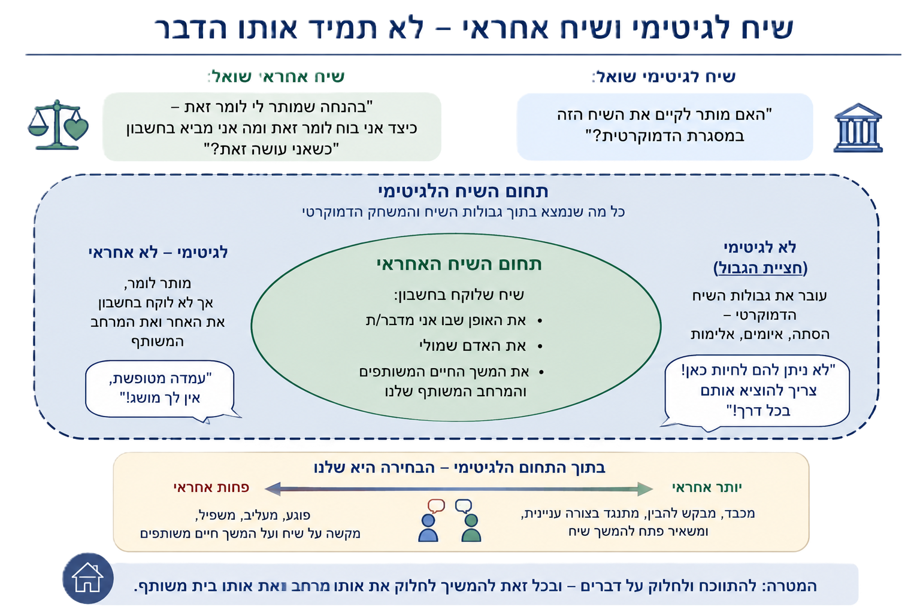
שיח לגיטימי
מתקיים בתוך גבולות השיח והמשחק הדמוקרטי.
שיח אחראי
מביא בחשבון את אופן ניהול המחלוקת, את האדם שמולנו ואת המשך החיים במרחב המשותף.

Slide 34
המעבר אל האחריות
למורה
המורה תזכיר לכיתה רגע מסוים שהתרחש במשחק משפטי העמדות, סביב משפט שהסעיר כמה מתלמידי ותלמידות הכיתה.
המורה תשאל: נניח שאתם חולקים על דברים ששמעתם, אילו אפשרויות עומדות בפניכם?
המורה תכתוב על הלוח את הצעות התלמידים (ניתן להוסיף הצעות שלא נאמרו):
לשאול שאלה; להסביר מדוע אני מתנגד/ת; לתת דוגמה; להפריע; ללעוג; לומר שהדובר אינו מבין דבר; לומר שהדובר צבוע; לנסות לשכנע; להקשיב ולבדוק אם הבנתי נכון את הדובר; להפסיק את השיחה; להרים את הקול.
-14-

Slide 35
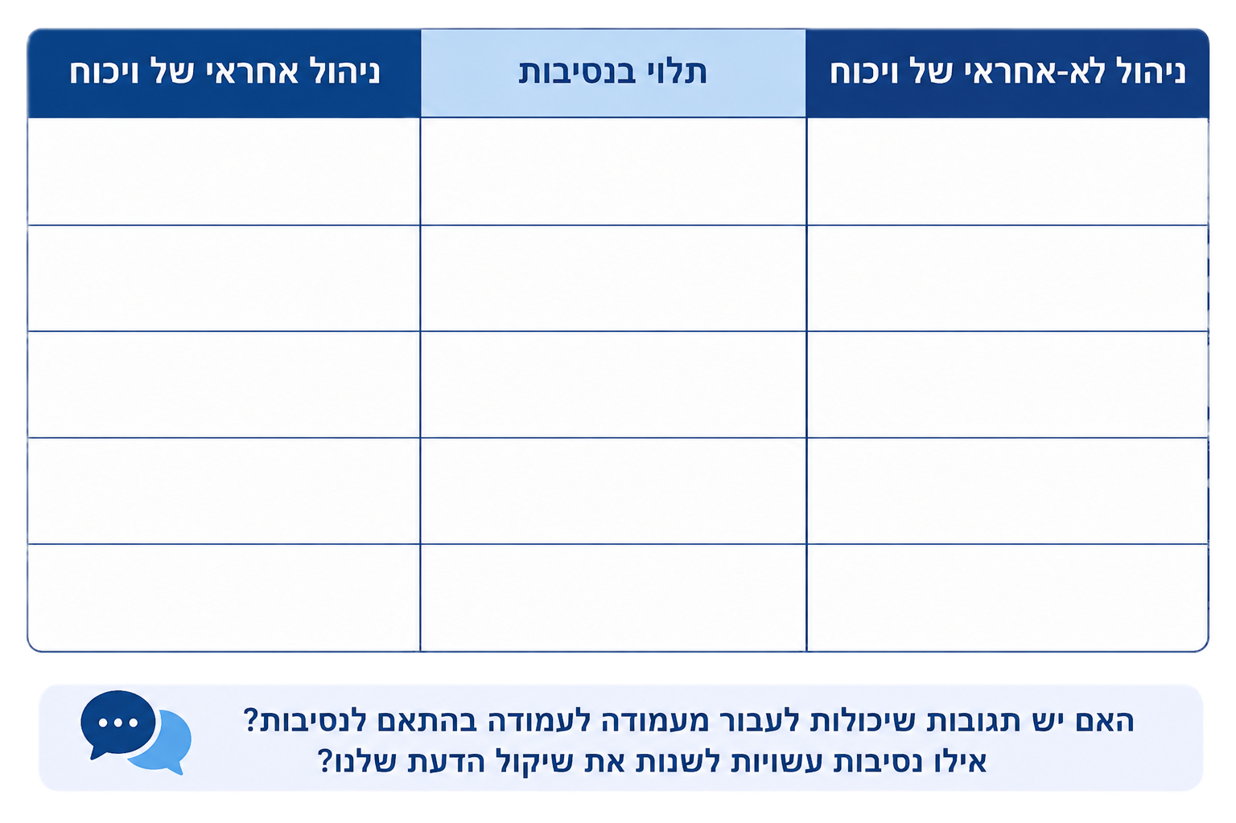
המעבר אל האחריות
למורה
כאשר האפשרויות שהועלו כתובות על הלוח, תשאל המורה:
1. אילו מן האפשרויות מקדמות את בירור המחלוקת?
2. אילו מסלימות את הוויכוח?
3. אילו פוגעות באדם ולא מתמודדות עם עמדתו?
המורה תבקש מהכיתה למיין את האפשרויות בהתאם לטורים המוצעים בטבלה:
-15-

Slide 36
מתווכחים באחריות
למורה
המורה תאמר:
הטבלה שיצרנו יחד מבטאת הבנה לכך שיש ניהול אחראי של ויכוח, ויש ניהול שאינו אחראי.
האחריות מתחילה ברגע שבו קיימת מחלוקת ועלינו לבחור כיצד להגיב לעמדה האחרת.
במה הבחירה שלנו תלויה?
על מה מבוסס שיקול הדעת שלכם, כאשר אתם נדרשים לבחור איך להגיב לעמדה אחרת שאתם חולקים עליה?
-16-
לסיכום:
אחריות אינה מתחילה לאחר שהוויכוח מסתיים. היא מתבטאת בכל בחירה שאנחנו עושים בתוכו.
בדמוקרטיה מותר להתנגד, לבקר ולהתווכח בחריפות. האחריות היא לשמור על האדם שמולנו, על הבית המשותף ועל כללי ההכרעה הדמוקרטיים.

Slide 37
מתווכחים באחריות
למורה
מומלץ לשאול:
אילו כללים ראוי שנקבל על עצמנו, כאשר מתקיימת מחלוקת בכיתה?
(יש לרשום את הכללים שמציעים התלמידים).
מומלץ לשאול:
האם הכללים האלה תקפים לכל מחלוקת? מה הם משקפים?
האם ראוי להשתמש בכללים האלה גם לניהול מחלוקות מחוץ לכיתה?
אילו מחלוקות מרכזיות מתקיימות היום בחברה הישראלית?
מה המשמעות של ניהול לא אחראי שלהן?
אילו סיבות ראוי שיעמדו מול עינינו כאשר אנו נדרשים לניהול אחראי של מחלוקת? למה חשוב לנהל מחלוקת באופן אחראי?
-17-

Slide 38
מתווכחים באחריות
למורה
דוגמה לכללים לניהול מחלוקת בכיתה:
לבקר את הטענה, המעשה או ההחלטה ולא לפגוע בכבודו או בגופו של אדם.
להקשיב כדי להבין את העמדה האחרת, גם בלי לקבל אותה.
להציג את דברי האחר באופן הוגן ולא לעוות אותם כדי שיהיה קל לתקוף אותם.
לנמק את עמדתנו ולהבחין בין עובדה, פרשנות ודעה.
להכיר בזכותם של אחרים להשמיע קול ולהישאר חלק מן המרחב המשותף.
לעצור ולבחון מחדש את השיח כאשר הוא הופך משפיל או פוגעני.
לעצור את השיח כאשר הוא חוצה את גבולות השיח הדמוקרטי באיום, בהסתה או באלימות.
לכבד הכרעה מחייבת שהתקבלה בהליך חוקי ודמוקרטי ותוך שמירה על זכויות התלמיד, בלי לוותר על הזכות להתנגד לה בדרכים חוקיות.
-18-

Slide 39
היהדות מכוּנה לעיתים "תרבות של מחלוקת". היא הדת היחידה הידועה לי שכתבי היסוד שלה – התנ"ך, המדרשים, המשנה, התלמוד, ספרי ההלכה הגדולים וספרות פרשנות המקרא – הם אסופות של מחלוקות. על כך תפארתה של היהדות. השכינה שורה לא בקול האחד המעומת עם קול אחר, אלא במכלול הקולות שבשיחה.
במחלוקת בשם האמת שני הצדדים מנצחים, כי כל אחד מהם מעוניין להקשיב לדבריו של משנהו, ועל ידי כך הוא צומח. במחלוקת שהיא חיפוש משותף אחר האמת הצדדים משתמשים בתבונה, בהיגיון, בכתבים משותפים וביראת כבוד משותפת כלפיהם. הם אינם טוענים לגופו של אדם, אינם מסלפים, אינם לועגים ואינם נוקטים סחיטה רגשית. שניהם מוכנים לומר "טעיתי" אם כך יתברר. המנצח לא ינפח את חזהו, המפסיד לא יתייסר ולא יזעם.
פרשת קורח היא הדוגמה הקלאסית למחלוקת המחריפה כדי חרפה. בית הלל ובית שמאי מזכירים לנו שאפשר אחרת. "מחלוקת לשם שמיים" היא מן האידיאלים הנאצלים של היהדות – יישוב עימותים מתוך כבוד הדדי וחיפוש ענָו אחר האמת.
      שיג ושיח, הרב יונתן זקס על פרשת קורח, אתר מורשת הרב זקס
כָּל מַחֲלֹקֶת שֶׁהִיא לְשֵׁם שָׁמַיִם,
      סוֹפָהּ לְהִתְקַיֵּם;
    וְשֶׁאֵינָהּ לְשֵׁם שָׁמַיִם,
      אֵין סוֹפָהּ לְהִתְקַיֵּם.
  אֵיזוֹ הִיא מַחֲלֹקֶת שֶׁהִיא לְשֵׁם שָׁמַיִם?
      זוֹ מַחֲלֹקֶת הִלֵּל וְשַׁמַּאי;
    וְשֶׁאֵינָהּ לְשֵׁם שָׁמַיִם,
      זוֹ מַחֲלֹקֶת קֹרַח וְכָל עֲדָתוֹ:
      משנה אבות ה, יז
      לפי דבריו אלו של הרב זקס, מה ההבדל בין מחלוקת לשם שמיים למחלוקת שאינה לשם שמיים?
      מה התועלת שעשויה לצמוח ממחלוקת לשם שמיים?
      מה המאפיינים שלה? כיצד היא מתנהלת?

Slide 40
יש טועים שחושבים שהשלום העולמי לא יבנה כי אם ע"י צביון אחד בדעות ותכונות. אם כן כשרואים תלמידי חכמים חוקרים בחכמה, וע"י המחקר מתרבים הצדדים והשיטות, חושבים שבזה הם גורמים למחלוקת והפך השלום. ובאמת אינו כן, כי השלום האמיתי אי אפשר שיבוא לעולם כי אם דווקא ע"י תואר של ריבוי השלום. הריבוי של השלום הוא שיתראו כל הצדדים וכל השיטות שיש בחכמה, ויתבררו איך כולם יש להם מקום כל דבר לפי ערכו מקומו וענינו. ואדרבא, העניינים הנראים כמיותרים או כסותרים, כשמתגלה החכמה האמיתית לכל צדדיה יראו שרק ע"י קיבוץ כל החלקים וכל הפרטים, וכל הדעות הנראות שונות..., דווקא על ידם יראה אור האמת והצדק, ודעת ה' יראתו ואהבתו, ואור תורת אמת.
הראי"ה קוק, עין איה על מסכת ברכות, ט, שסא
"...תלמידי חכמים מרבים שלום בעולם...". (ברכות סד)
      מה מוסיפים דבריו של הרב קוק על ערכה של המחלוקת?
      מה עשויה החברה הישראלית להרוויח מריבוי וגיוון הדעות?
      כיצד לדעתכם אפשר לנווט את ריבוי הדעות והקולות להגברת השלום?

Slide 41
מתווכחים באחריות
למורה
שאלות לסיכום:
האם מחלוקת כשלעצמה היא סכנה לדמוקרטיה? מדוע?
מתי, לדעתכם, מחלוקת חוצה את גבולות השיח הדמוקרטי?
מה קורה כאשר מי שחולק עלינו הופך בעינינו מיריב לאויב?
האם אפשר לעמוד בתקיפות על עמדה ואף להתווכח בחריפות, ובו בזמן לראות באדם שמולנו שותף? כיצד?
איזו אחריות מוטלת עלינו בעת מחלוקת?
מומלץ לסכם:
רצח ראש הממשלה יצחק רבין מזכיר לנו את המחיר הנורא שעלול להיות לחציית הגבול שבין מחלוקת פוליטית לגיטימית לבין דה-לגיטימציה, הסתה ואלימות. השמירה על הבית המשותף אינה מחייבת אותנו לחשוב אותו הדבר או לטשטש מחלוקות אמיתיות, אך מחייבת לזכור שגם כאשר אנחנו חלוקים, אנחנו ממשיכים לחלוק אותו מרחב, להיות תלויים זה בזה ולשאת באחריות לעתידה של החברה הישראלית.
להתווכח באחריות פירושו לא לחתור לניצחון בוויכוח, אלא לקחת אחריות על הבית שיישאר לנו ביום שאחריו.
-19-

